Slide 1
第9章 软件评审

Slide 2
9.1 软件评审方法
9.1.1 软件评审方法概述
1．软件工程过程一个重要的质量保证手段
软件产品的正确性（correctness）是软件
产品的一项十分显著的质量特性，它是开发人员、管理人员和用户都非常关心的。
为了达到产品的这项质量要求，需要在软件
开发过程中开展产品的各种验证和确认活动。

Slide 3
软件验证（verification）是确定软件开发某个特定阶段的产品能否满足前一阶段给出的规格说明的过程，实施产品测试和产品评审都是产品验证的手段。
软件确认（validation）是在软件开发接近完成时，评价产品能否保证
符合软件需求的过程。
软件测试和软件评审都是产品验证和确认的活动。

Slide 4
2．软件评审方法的出现和发展
早在1972年M. E. Fagan采用代码审查
（code inspection）方法，使得当时IBM开发的软件在产品质量和生产率方面都有很大提高，取得了显著的效果，同时在软件界产生了很大影响。于是一段时间里，许多人也积极地采用了代码审查，那时软件开发项目工作中编码仍是一个很突出的问题。

Slide 5
对其不同的实施形式和称呼有：
审查（inspection）
评审（review）
正式评审（formal review）
同行评审（peer review）
同伙评审（buddy review）
走查、遍查（walkthrough）

Slide 6
9.1.2 软件项目评审应用举例
1．软件生存期中的评审活动
某软件开发机构在其软件产品生存期中规定了若干评审活动，如图9.1所示。
（1）初始概念评审（intial concept review）
① 主要目的
验证计划开发的软件产品是满足用户需求的最佳选择。

Slide 7
验证项目的经济可行性和技术可行性。
保证用户和项目组对系统需求和系统目标有共同的理解。
保证初始系统需求对达到初始系统设想是充分的。
确保软件验证与确认计划准确地反映了开发人员对产品关键特性的理解。

Slide 8
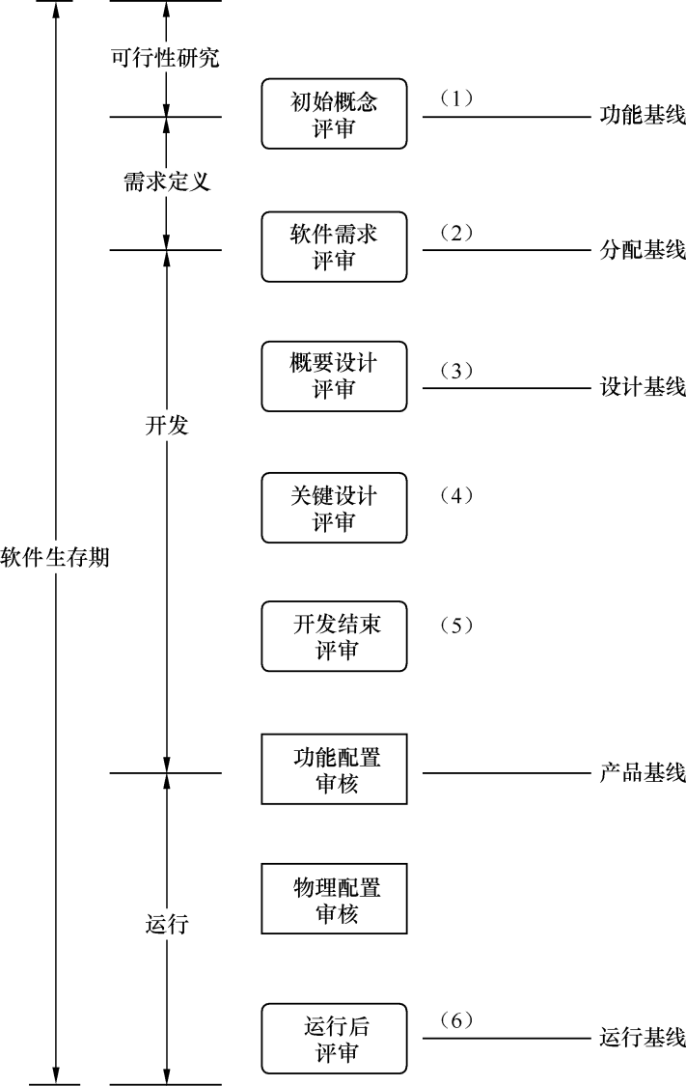
图9.1 软件生存期中的评审与审核

Slide 9
② 评审的主要文档
系统开发要求。
系统设计需求文件。
可行性研究报告。
项目计划。
设备规格说明。

Slide 10
（2）软件需求评审（software requirement review）
① 主要目的
将软件开发组织对开发软件产品的承诺确定下来。
验证初始系统设想是否准确地反映了系统需求。

Slide 11
验证所有的文档已更新，使其包含新的技术信息和新的需求。
保证所有新的软件配置项得到跟踪，使其符合质量保证要求，并且其他产品开发控制已正确地认定。

Slide 12

② 评审的主要文档
系统需求规格说明。
项目计划。
功能说明。
数据需求文件。
数据接口控制文件。
系统实现计划。

Slide 13
（3）概要设计评审（preliminary design review）
① 主要目的
验证系统规格说明的最后版本准确地与功能基线和分配基线所建立的需求是一致的。
验证系统规格说明对于进行详细设计和编码是足够明确和详尽的。
确保对项目实施的正确策划能够得到采纳。
保证软件测试的正确策划得到采纳。

Slide 14
② 评审的主要文档
测试计划。
数据库规格说明。
系统实现计划。
用户手册。
系统实现计划。
系统接口控制文件。

Slide 15
（4）关键设计评审（critical design review)
① 主要目的
验证程序规格说明是完全的，并与设计规格说明和指导守则是一致的。
保证主要的设计模块准确地反映了功能规格说明中的需求。

Slide 16
验证软件开发测试在模块和功能方面都是充分的。
确保测试中发现的所有问题、故障和缺陷均已正确地得到解决。

Slide 17
② 评审的主要文档
程序规格说明。
系统接口控制文件。
测试计划。
测试分析报告。
系统/子系统规格说明。
测试事件报告。
用户手册。
操作员手册

Slide 18
（5）开发结束评审（final development review）
① 主要目的
确保主要的系统模块能正确地联接和测试。
验证合格性测试能起到功能性测试和系统测试的
作用。

Slide 19
验证所有测试文档均已齐备。
确保测试中发现的所有问题均已解决。
确保所有需求规格说明中的要求均已在产品中实现。

Slide 20
② 评审的主要文档
数据库规格说明。
数据需求文档。
功能描述。
操作员手册。
最终项目报告。
程序维护手册。
程序规格说明。

Slide 21
测试事件报告。
测试分析报告。
用户手册。
版本描述文件。

Slide 22
（6）运行后评审（post-operation review）
① 主要目的
验证系统支持手册的适用性和完全性。
确保产品的可维护性。

Slide 23
② 评审的主要文档
最终项目报告。
操作员手册。
程序维护手册。
软件验证与确认报告。
用户手册。
版本描述文件。

Slide 24
2．某星载计算机硬软件开发中的设计评审活动
在星载计算机系统研发过程中可能安排多个设计评审，其中有针对硬件的评审、针对软件的评审，也有在硬软件集成后的评审。
图9.2给出了10个评审在研发周期中的位置。
表9.1列出了这些设计评审，共有10个：（1）到（10）。

Slide 25
表9.1 星载计算机系统的设计评审
阶段 硬软件 | 模/初样 | 正 样 | 装星、发射
硬件 | （1）硬件要求评审HRR （2）初步设计评审PDR | （7）关键设计评审CDR | （8）最终设计评审FDR （9）最终整星评审FSR （10）待发评审LRR
软件 | （3）用户需求评审URR （4）软件需求评审SRR （5）体系结构设计评审ADR （6）详细设计评审DDR

Slide 26
3．软件评审不充分导致事故的实例
软件项目评审不充分导致系统灾难性事故的典型实例是阿丽亚娜火箭发射的失败造成了严重的后果，付出了生命和巨额资金的代价。
事故震惊了国际宇航界，也为软件界提供了沉痛的教训。

Slide 27
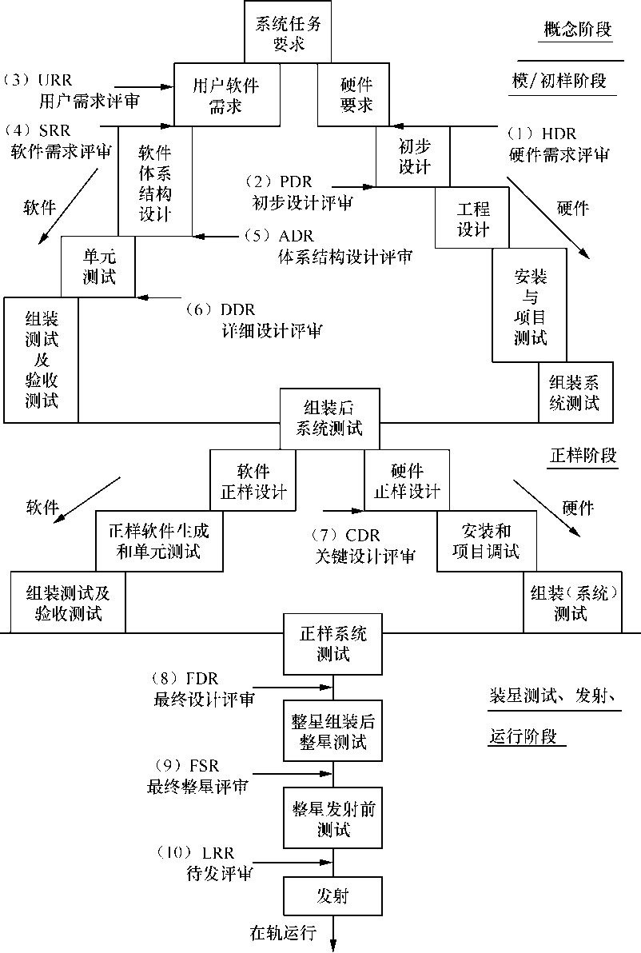
图9.2 星载计算机系统研发中的评审

Slide 28
9.1.3 软件评审的定义
1．软件缺陷（defect）
（1）缺陷是指程序中或文档中存在各种不希望出现的问题。

Slide 29
（2）缺陷是对软件产品预期属性的偏离现象，这包括：
对产品规格说明（specification）的偏离。软件产品中任何与规格说明不一致的特性都应视为缺陷；

Slide 30
对客户或用户期望的偏差现象。这种被偏差的客（用）户期望有的属于不言而喻，无须在规格说明中规定的产品特性，也可能是由于疏漏而未将其纳入规格说明中；
故障（fault）在计算机硬件中的含义是缺陷暴露后的表现，在软件中往往把它和缺陷不加以区别，认为是同样含意的。本章中后面的讨论中也认为两者是同意义的。

Slide 31
（3）3种缺陷
① 错误（wrong或error）：未能正确地实现规格说明。
② 遗漏（missing）：未能将规定的或预期的需求体现在产品中。
③ 额外的实现（extra）：超出规格说明的多余实现。
（4）缺陷和事故（failure）

Slide 32
2．软件评审（review）
① 按IEEE的说法，评审是软件开发组之外的人员或小组对于软件需求、设计或代码进行详细审查的一种正式评价方法。其目的在于发现软件中的缺陷，找出违背执行标准的情况以及其他问题。

Slide 33
② 通常认为软件评审具有以下特点。
目的在于发现隐藏的软件缺陷。
参加评审的人应以软件项目开发组以外的同行人员为主，如有项目组人员参加也只是起帮助理解评审对象的作用。
被评审的对象通常指的是软件开发中的各种技术产品，如需求规格说明、用户手册、系统设计文档、源程序或测试计划等。事实上某些管理文件也可能当作评审的对象，如软件开发计划等。

Slide 34
评审有多种形式。所谓正式评审要以评审会形式进行。本章后面的内容将作具体的介绍。而非正式评审也可能用相关的评审人员分散阅读，并提出书面意见的方式进行，但也必须有评审人员的签名，以体现评审的责任。

Slide 35
9.1.4 相关国际标准及能力成熟度模型中对软件评审的要求
在此给出若干国际标准中有关软件评审的要求摘要。
（1）国际标准ISO/IEC 12207—2008《系统与软件工程—软件生存期过程》

Slide 36
（2）国际标准ISO/IEC 9001—2000《质量管理体系——要求》中对评审作了规定（参见表9.3）。
（3）过程能力成熟度模型集成CMMI——Capability Maturity Model Integration在多个过程域中将评审当作过程实施的手段。

Slide 37
表9.2 ISO/IEC 12207标准中软件实现的若干过程对评审、评价的规定
节 号 | 过 程 | 评价与评审对象 | 评 价 准 则
7.1.2 | 软件需求分析过程 | ● 软件需求 | ● 对系统需求和系统设计的可追溯性 ● 与系统需求的外部一致性 ● 内部一致性 ● 可测试性 ● 软件设计的可行性 ● 运行和维护的可行性
7.1.3 | 软件体系结构设计过程 | ● 软件项的体系结构 | ● 对软件项需求的可追溯性 ● 与软件项需求的外部一致性 ● 软件部件之间的内部一致性 ● 所采用的设计方法和标准的适宜性 ● 详细设计的可行性 ● 运行和维护的可行性
7.1.4 | 软件详细设计过程 | ● 详细设计 ● 测试要求 | ● 对软件项需求的可追溯性 ● 与体系结构设计的外部一致性 ● 软件部件与软件单元间的一致性 ● 所采用的设计方法和标准的适宜性 ● 测试的可行性 ● 运行和维护的可行性
7.1.5 | 软件构建过程 | ● 软件代码 ● 测试结果 | ● 对软件项需求和设计的可追溯性 ● 与软件项的需求和设计的外部一致性 ● 软件单元需求之间的内部一致性 ● 软件单元的测试覆盖率 ● 所采用的编码方法和标准的适宜性 ● 软件集成与测试的可行性 ● 运行和维护的可行性
7.1.6 | 软件集成过程 | ● 集成计划 ● 设计 ● 代码 ● 测试 ● 测试结果 ● 用户文档 | ● 系统需求的可追溯性 ● 与系统需求的外部一致性 ● 内部一致性 ● 软件项需求的测试覆盖率 ● 所采用的测试标准和方法的适宜性 ● 与预期结果的符合性 ● 软件合格性测试的可行性 ● 运行与维护的可行性

Slide 38
续表
节 号 | 过 程 | 评价与评审对象 | 评 价 准 则
7.1.7 | 软件合格性测试过程 | ● 设计 ● 代码 ● 测试 ● 测试结果 ● 用户文档 | ● 软件项需求的测试覆盖率 ● 与预期结果的符合性 ● 若实施系统集成和测试，其实施的可行性 ● 运行与维护的可行性

Slide 39
表9.3 ISO 9001：2000标准对评审的要求
节 号 | 标 题 | 对评审要求的摘要
5.1 | 管理承诺 | 最高管理者应通过管理评审等活动对其建立和改进质量管理体系的承诺提供证据
5.3 | 质量方针 | 最高管理者应确保质量方针提供制定和评审质量目标的框架
5.5.6 | 文件控制 | 质量管理体系所需要的文件应得到评审
5.6 | 管理评审 | 最高管理者应按计划的时间间隔评审质量管理体系
7.2.2 | 产品要求的评审 | 组织应对已识别的顾客要求连同组织确定的附加要求实施评审
7.3.1 | 设计和/或开发的策划 | 组织应在产品设计和/或开发的策划中确定，适合每个设计和/或开发阶段的评审活动
7.3.4 | 设计和/或开发的评审 | 在适当阶段，对设计和/或开发应进行系统的评审；评审的参加者应包括与所评审的设计和/或开发阶段有关职能的代表；评审的结果应予以记录
7.3.7 | 设计和/或开发更改的控制 | 设计和/或开发更改评审的结果应形成文件
8.5.1 | 持续改进的策划 | 组织应通过管理评审促进质量管理体系的持续改进
8.5.2 | 纠正措施 | 组织应评审所采取的纠正措施
8.5.3 | 预防措施 | 组织应评审所采取的预防措施

Slide 40
表9.4 CMMI 2级各过程域要求评审的部分内容
过 程 域 | 接受评审的活动例子 | 接受评审的工作产品的例子
需求管理 | ● 需求管理 ● 项目计划、工作产品和需求间不一致的标识 | ● 需求 ● 需求追溯矩阵
项目策划 | ● 估计值的确定 ● 项目计划制定 ● 对项目计划承诺的获得 | ● 工作分解结构（WBS） ● 项目计划 ● 数据管理计划 ● 共利益者参与计划
项目监督和控制 | ● 对照项目计划监督项目性能 ● 管理纠正措施直至结束 | ● 项目性能记录 ● 项目评审结果
供方协议管理 | ● 供方协议的建立和维护 ● 供方协议的满足 | ● 供方协议管理计划 ● 供方协议

Slide 41
续表
过 程 域 | 接受评审的活动例子 | 接受评审的工作产品的例子
测量和分析 | ● 测量和分析活动的调整 ● 测量结果的提供 | ● 基础和导出测度的规格说明 ● 数据采集和存储规程 ● 分析结果和报告草稿
过程和产品质量保证 | ● 过程和工作产品的客观评价 ● 不符合项的跟踪和交流 | ● 不符合情况报告 ● 评价记录和报告
配置管理 | ● 基线的建立 ● 更改的跟踪和控制 ● 基线完整性的建立和维护 | ● 基线档案 ● 更改申请数据库

Slide 42
表9.5 CMMI 3级“验证过程域”的特定实践之一
典型工作产品 | 子 实 践
1．同行评审日程表 2．同行评审检查单 3．同行评审的入口出口准则 4．要求另一次评审的准则 5．同行评审培训材料 6．选定的待评审的工作产品 | 1．确定将进行同行评审的类型：审查、结构化走查或活动评审 2．确定同行评审期间数据采集要求 3．建立并维护同行评审的入口和出口准则 4．建立并维护要求另一次评审的准则 5．建立并维护检查单，确保评审各工作产品的一致性（检查单可包括：构造规则、设计指南、完备性、正确性、维护性、共同的缺陷类型） 6．制定同行评审日程表（包括同行评审培训及评审材料汇集） 7．分发之前确保工作产品满足同行评审入口准则 8．尽早分发被评审的工作产品及有关信息给参与者，以利于准备 9．合适时为同行评审指派角色（如领导、朗读、记录、写作者） 10．同行评审前阅读工作产品，作好评审准备

Slide 43
表9.6 CMMI 3级“验证过程域”的特定实践之二
典型工作产品 | 子 实 践
1．同行评审结果 2．同行评审问题 3．同行评审数据 | 1．履行同行评审指派角色的职责 2．标识并记录工作产品中的缺陷及其他问题 3．记录同行评审的结果，包括措施项 4．采集同行评审数据 5．标识措施项并将问题通知有关共利益者 6．若规定的准则有要求，则进行附加的同行评审 7．确保满足同行评审的出口准则

Slide 44
表9.7 CMMI 3级“验证过程域”的特定实践之三
典型工作产品 | 子 实 践
1．同行评审数据 2．同行评审措施项 | 1．记录有关同行评审的准备、实施和结果的数据 2．存储以上数据以备引用和分析 3．保护这些数据，确保其免受不适当应用 4．分析同行评审数据

Slide 45
9.2 软件评审的作用
9.2.1 软件评审的意义
1．及时排除软件开发过程中引入的缺陷
图9.3表明了在软件开发的瀑布模型中缺陷的产生、传递和排除的情况。
图9.3中联接各框的实线箭头表示开发工作的流程和顺序。
图9.3中实线箭头以外的箭头表示：

Slide 46
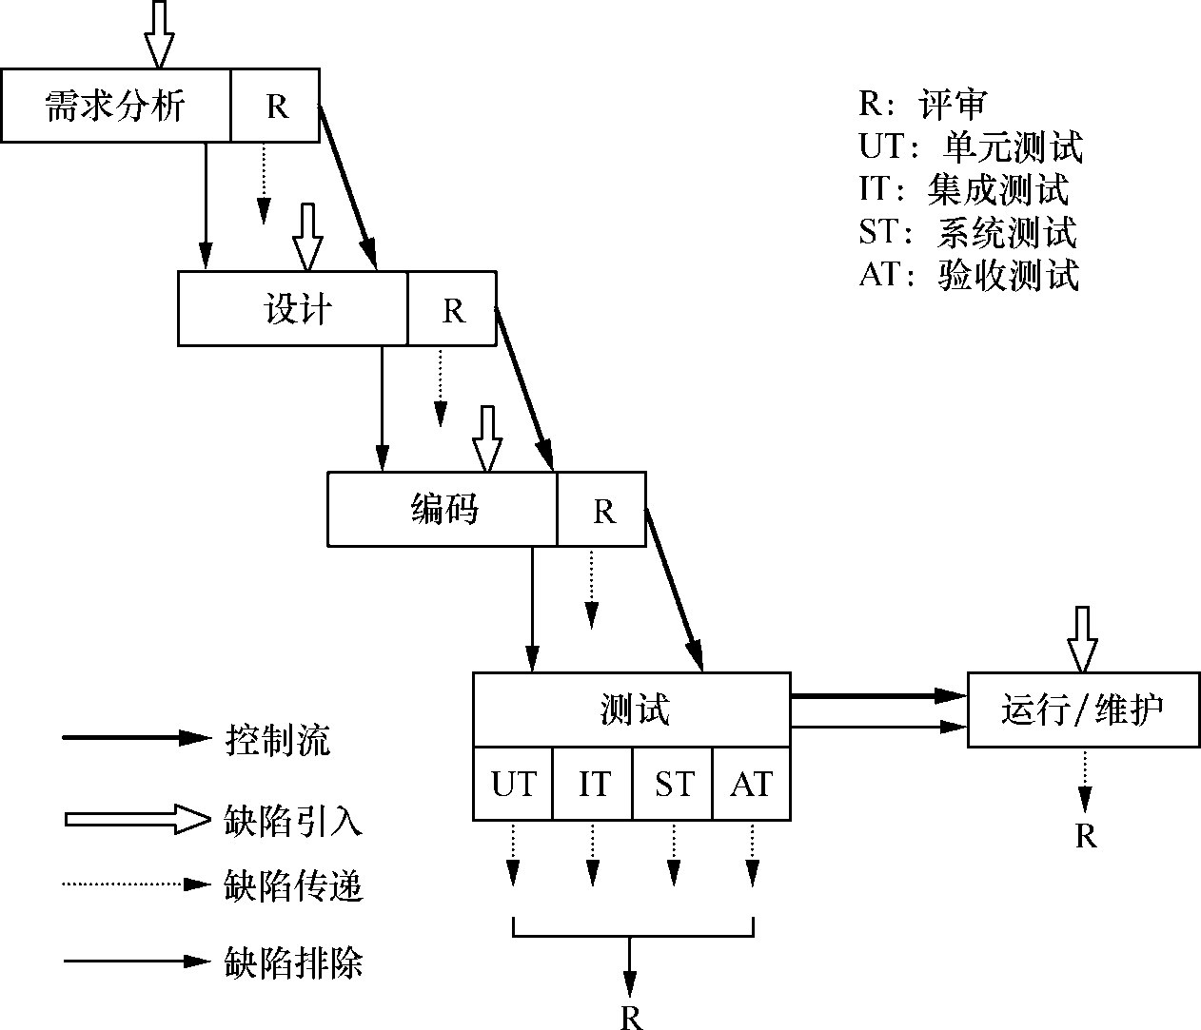
图9.3 生存期过程中缺陷的产生、传递和排除

Slide 47
① 缺陷产生或缺陷引入（以双线箭头表示），这可能在需求分析和定义阶段、设计阶段、编码阶段以及运行维护阶段出现；
② 缺陷排除（以虚线箭头表示），这可能是通过评审（注有字母R）或是通过各种测试实现的；

Slide 48
③ 缺陷传递（以细线箭头表示）出现在各阶段之间。
进一步让我们就软件开发过程中是否实施阶段评审进行对比，就更能说明评审的作用。在图9.4中：

Slide 49
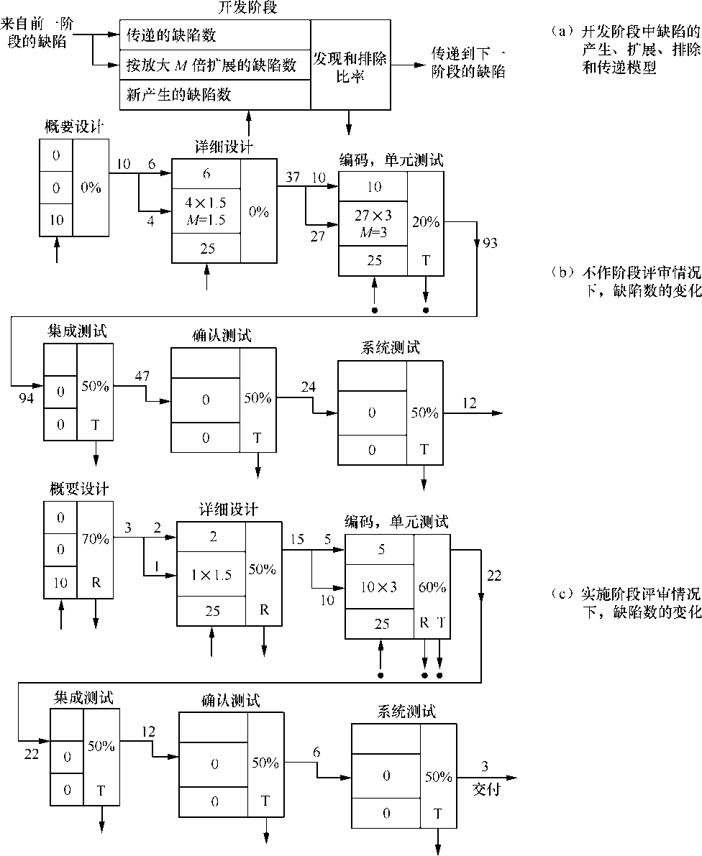
图9.4 实施与不实施阶段评审缺陷数变化的对比

Slide 50
图9.4（b）给出了不作阶段评审的开发过程缺陷的产生、消除和传递的情况，其中缺陷的消除仅靠测试。最终在系统测试后交付的软件中含有12个缺陷。
图9.4（c）表明了实施阶段评审的开发过程，在测试和评审的双重作用下，消除了大量的缺陷，使得交付的软件产品仅含有3个缺陷。

Slide 51
2．提高软件生产率，降低消除缺陷的成本
（1）采用评审方法及时消除缺陷的工作量小，难度低

Slide 52
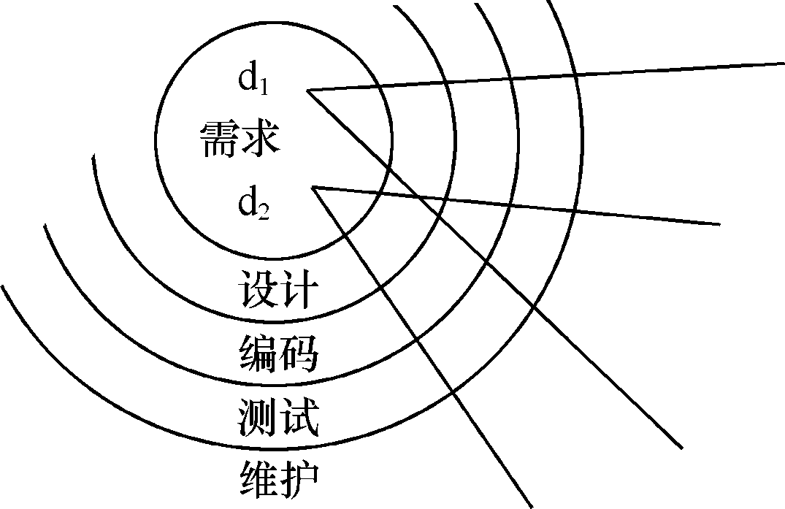
图9.5 需求缺陷的扩展

Slide 53
W．Humphrey对许多项目收集的数据进行统计，将评审和代码编译、测试以及通过使用来发现缺陷和排除缺陷所需的时间作了对比，结论是评审所花的时间最少（参见图9.6）。

Slide 54
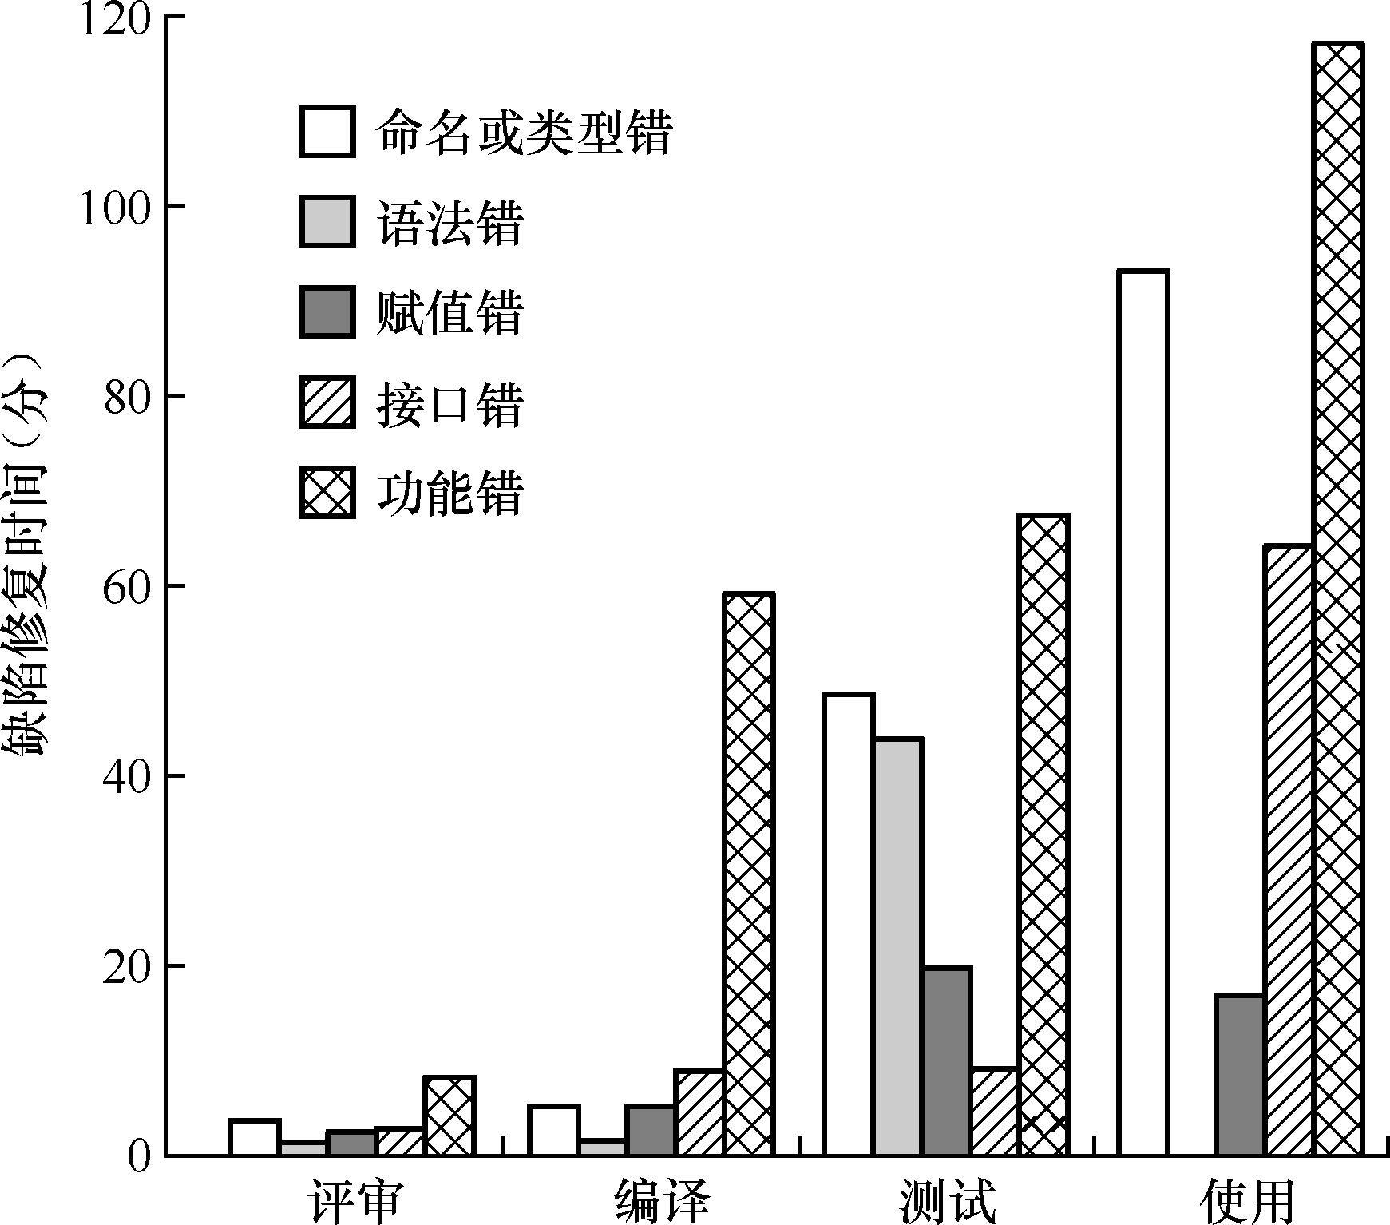
图9.6 缺陷的修复时间

Slide 55
（2）及早发现
在软件开发的后期，甚至在运行维护阶段发现并消除需求或设计阶段形成的缺陷所付出的代价要比开发初期及时发现和消除高出十几倍、几十倍甚至可达百倍。
图9.7和图9.8都说明了这一问题。

Slide 56
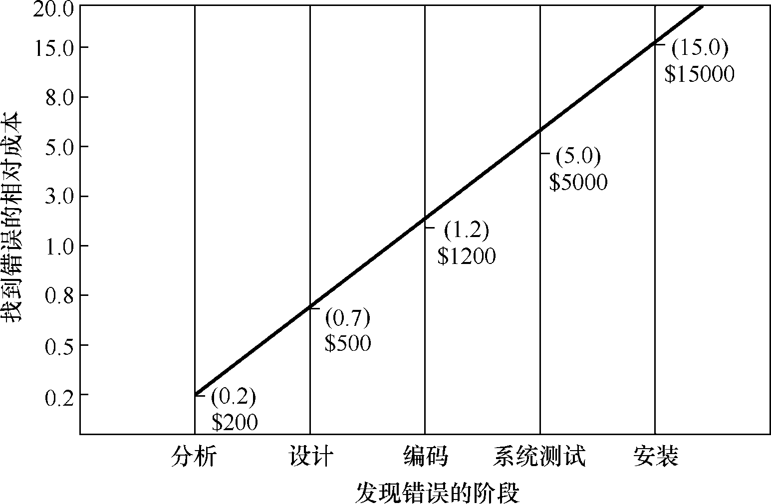
图9.7 不同阶段发现错误的相对成本

Slide 57
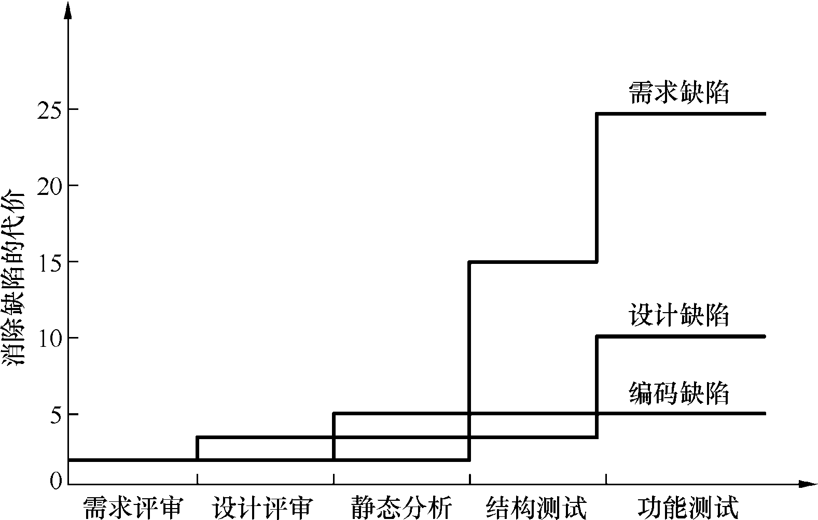
图9.8 各阶段消除缺陷的代价

Slide 58
3．评审可为项目监控提供信息
一般认为，管理人员通过阶段评审所获得的项目信息更为及时、客观，也更为可靠，要比通过报告得到的信息更有效，这对于项目的质量管理、进度管理是很有意义的。
通过评审收集到有关软件缺陷的信息如能加以分析，将有助于总结缺陷出现的规律和排除的规律，对这些信息的进一步利用将有助于软件过程的改进。

Slide 59
4．评审可找出测试无法发现的缺陷
评审可找出测试无法发现以下诸方面的问题：
● 对标准的符合性；
● 逻辑性；
● 数据问题；
● 模块化；
● 接口；
● 简明性；
● 性能。

Slide 60
5．通过评审学习
参加评审的人员和被评审软件的项目组人员都可从评审所发现的缺陷中学到知识，从中吸取有益的教训。

Slide 61
9.2.2 代码评审的成功实例
许多研究工作都用事实和数据证明了代码评审是很有意义的，也是查找软件缺陷最为成功的方法。
1．Fagan的实例
2．Jones的实例

Slide 62
表9.8 各种查找故障活动的效果对比
查找故障活动 | 每千行代码发现的故障数 |  | 查找故障活动 | 每千行代码发现的故障数
需求评审 | 2.5 |  | 集成测试 | 3.0
设计评审 | 5.0 |  | 验收测试 | 2.0
代码审查 | 10.1

Slide 63
9.2.3 评审与其他验证方法的比较
1．Jones的比较
C．Jones也对多种不同的方法作了分析和对比。
实践的数据是最有说服力的。
表9.9提供了软件开发中采用不同的方法查找隐蔽的故障的百分比，表中的数字指的是故障的根源，如一个代码的故障，其实是需求规格说明中的问题引发的，那就将其列入需求栏内。

Slide 64
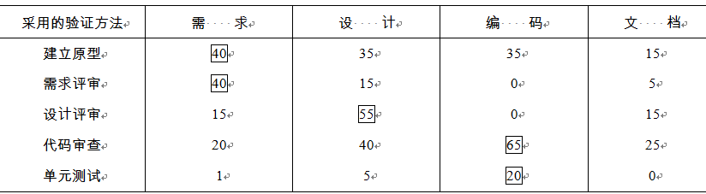
表9.9 故障发现的百分比

Slide 65
表9.9中加方框的数据是该行数据的最大值。
它表明，建立原型和实施需求评审对发现需求的缺陷，设计评审对发现设计缺陷，代码审查和单元测试对代码缺陷的发现最为有效。并且代码审查的效果优于单元测试。
C．Jones进一步给出各种方法使用效果的对比（参见表9.10）。

Slide 66
表9.10 不同方法发现各类故障的效果
方 法 | 需 求 故 障 | 设 计 故 障 | 代 码 故 障 | 文 档 故 障
评审 | 尚好 | 优 | 优 | 好
原型 | 好 | 尚可 | 尚可 | 不适用
测试 | 差 | 差 | 好 | 尚可
正确性证明 | 差 | 差 | 尚可 | 尚可

Slide 67
2．Olsen等人的观点
在分析了一家财务软件开发公司使用C、Objective C、汇编语言和Script等语言编写的184 000行代码系统的情况后，从相关各项验证活动发现的故障是有差别的。
表9.11中给出了采用不同方法发现故障的情况对比。

Slide 68
表9.11 用不同方法发现故障的对比
方 法 | 发现故障比例 |  | 方 法 | 发现故障比例
系统设计审查 | 17.3% |  | 集成测试 | 29.4%
部件设计审查 | 19.1% |  | 系统测试与回归测试 | 16.6%
代码审查 | 15.1% |  | 系统运行后发现故障 | 0.1%

Slide 69
● 实施评审的项目其生产率比未曾采用正式评审的项目其生产率要高出一倍以上。
● 有些情况下，50%～80%的缺陷是通过测试之前的评审发现的。
● IBM Federal Systems Division追求的目标是在测试之前找出85%的缺陷，以减轻测试的压力，降低测试工作的成本。

Slide 70
● 如在测试之前对测试用例进行评审，可将85%的单元测试工作量节省下来，从而删去不必要的测试用例，提高测试的有效性。由于去掉了没有任何价值的无效测试，可将生产率提高30%～100%。

Slide 71
9.3 软件评审的实施
表9.12 需求、设计与代码的评审
验证做法 | 实 施 者 | 开展的工作 | 目 的 | 完成的成果
需求评审 | 开发人员，用户 | 系统需求的分析研究 | 确保其需求能满足用户要求，且需求可行 | 评审了的需求描述（可用于将其转化为系统设计）
设计评审 | 开发人员 | 系统设计的分析研究 | 保证设计可支持系统需求 | 可将其转化为计算机程序、硬件配置、文档和测试的系统设计
代码走查 | 开发人员 | 对源程序代码作非正式分析 | 找出缺陷、验证编码工作 | 将作测试的软件或准备作更详尽检验
代码审查 | 开发者 | 对源程序代码作的正式分析 | 找出缺陷，使其满足系统设计说明 | 准备交给测试人员进行测试

Slide 72
9.3.1 正式评审
1．组建评审组
评审组是正式评审工作的主要承担者。
评审组组长是评审工作最为重要的角色，他应全面负起评审会的责任，应由有经验有责任心的人员担任。他的工作好坏会直接影响着评审工作的成败。

Slide 73
评审组成员可由评审组长聘请，评审组成员应以与被评审产品无直接关系的同行专家为主，以保证评审工作开展的公正性、客观性和工作效率。评审组还可包括被评审项目的开发人员，他们的责任主要是介绍被评审产品的情况，提供评审所需要的信息。

Slide 74
2．评审组长
评审组长负责组织、主持和控制全部评审活动，他的工作应包括：
● 评审策划；
● 评审准备；
● 主持评审；
● 评审的后续工作。

Slide 75
3．评审准备
评审会的准备工作包括以下7个方面。
（1）确定被评审的产品，使被评审产品满足评审的必备要求应该明确，未达到评审必须满足的要求不应对其评审。

Slide 76
（2）确定评审组成员。
（3）明确评审的目标。
（4）送审。
（5）会前审查。
（6）准备检查单。
（7）评审准备工作检查。

Slide 77
4．召开评审会
① 评审会由评审组长主持。
② 项目组人员介绍有关的文件和相关信息。
③ 记录员负责把评审的问题记录下来。
④ 如有问题，可展开讨论，开发人员也可作必要的解释。

Slide 78
⑤ 为提高评审的效率，防止疲劳低效，评审会一般控制在2小时之内。
⑥ 评审会的结论。
⑦ 评审会后工作。

Slide 79
5．评审原则
① 参加评审工作的人员必须十分明白，评审的对象是特定的软件产品。
② 评审会上不应讨论发现的问题如何解决，以防止影响到通过评审发现问题的总目标，降低评审会的工作效率。
③ 要注重评审会的效率和进度。

Slide 80
下面给出C．Jones的做法作为参考，表9.13列出了他提供的审查准备工作和审查会的参考进度。

Slide 81
表9.13 审查的工作参考进度
被评审的产品 | 评审准备工作进度（每小时） | 评审会的审查进度（每小时）
需求文档 功能规格说明 设计规格说明 源代码 用户文档 | 25页 45页 50页 150行代码 35页 | 12页 15页 20页 70行代码 20页

Slide 82
9.3.2 需求评审
1．需求评审（requirements reviews）的一般要求
① 需求评审是软件验证的重要环节，通常软件组织都十分重视这一环节。

Slide 83
② 关于需求评审的实施这里提供几点原则性要求：
● 首先，要评审所规定的系统目标和目的是否适当；
● 将目标与需求比较，考察是否所有需求都是必要的；

Slide 84
● 澄清系统将在什么环境下运行，考察本系统与所有其他系统之间的接口是否正确，是否完整。
● 考察开发中及系统实际运行中会遇到什么困难，是否对风险作过评估，是否已写成文档。

Slide 85
● 关于系统测试，在开发的进程中，需求如何能得到不断的验证与确认（包括需求的变更和追加），如何确认所有的需求均已正确地实现，测试数据应由谁提供，在系统分阶段实现的情况下，中间阶段如何检查需求。

Slide 86
2．一个需求评审的实例
（1）评审目的
（2）评审对象
（3）评审的初始条件
（4）评审内容及要求
（5）评审结论和处理要求
（6）评审计分方法

Slide 87
表9.14 软件需求评审记录
项目名称______________
评 审 日 期 |  | 年 月 日 |  | 评 审 性 质 |  | 评审 | 复审
序号 | 评审项目 |  |  | 加权系数 | 评分 | 备注
1 | 文档 | 文档齐全
2 |  | 文档编制规范
3 | 软件需求规格说明 | 需求分析方法、工具使用正确
4 |  | 软件需求内容完整、正确 | 功能需求
5 |  |  | 性能需求
6 |  |  | 接口需求
7 |  |  | 数据需求
8 |  |  | 环境需求
9 |  | 软件需求合理、可行 | 正确性要求
10 |  |  | 完整性要求
11 |  |  | 一致性要求
12 |  |  | 无多义性要求
13 |  |  | 可验证性要求
14 |  |  | 可追踪性要求
15 |  | 可靠性要求明确
16 |  | 数据安全和保密要求明确
17 | 项目开发计划 | 阶段划分明确
18 |  | 计划安排明确、合理、可行
19 |  | 软件配置管理要求明确
20 | 软件质量保证计划明确、完整
21 | 配置项测试 | 测试的范围和内容明确
22 |  | 测试结果评价准则明确、可行
23 |  | 测试组织、人员、进度安排合理、明确
24 | 数据库需求说明 | 信息分类合理、可行
25 |  | 信息要求完备
26 |  | 处理要求完备
27 |  | 数据流图、ER图等完备
加权系数总和
评分项评分总和
平均得分

Slide 88
9.3.3 设计评审
1．设计评审的意义
设计评审是要在设计工作之后集中查找和发现设计中的缺陷。
2．设计评审要解决的设计缺陷

Slide 89
3．设计评审的3个步骤
（1）初步设计评审（preliminary design review）
（2）关键设计评审（critical design review）
（3）程序设计评审（program design review）

Slide 90
9.3.4 代码评审
1．代码评审（code review）的意义
代码评审是在编码以后针对代码和相关文档的审查活动，这是在测试之前对程序的实现细节的审查。
2．两类不同的代码评审
（1）代码走查（code walkthrough）
（2）代码检查（code inspection）

Slide 91
9.4 如何做好软件评审
9.4.1 软件评审中经常出现的问题
● 缺乏对软件评审意义和作用的正确理解。
● 由于项目开发进度相对于计划进度已有延误，为了赶进度，缩短开发周期，项目负责人砍去了已列入开发计划的评审活动。
● 评审工作准备不充分，实施不认真，或只是流于形式。

Slide 92
● 评审组成员选聘不当，致使其不能胜任评审工作。
● 未能注意遵循评审的原则（见9.3.1节），评审中未注意避免涉及人员的责任，或是出现了不友善的意见。

Slide 93
● 未能对不同的评审对象加以区别，各种评审都按一个固定的模式，致使影响评审的效果。
● 评审后续工作未引起重视，以为评审后无事可做。特别是对重大的缺陷在消除后，忽略了必要的复审。

Slide 94
9.4.2 做好软件评审工作的建议
① 明确评审的目的和意义，评审的一切安排都应以有效地揭露工作产品中的缺陷为原则。
② 软件组织应将评审工作制度化，不仅在产品生存期特定点上很合理的安排，而且将如何开展评审制定成文件化规程。

Slide 95
③ 软件项目应根据其规模、复杂程度、可靠性要求及风险大小等因素，将所开展的评审加以区分，实施分类分级评审。
④ 项目的正式评审由上一级组织的技术负责人主持，技术主管人员协助。
⑤ 正式评审至少应包括：
● 软件任务书的形成（功能基线）；
● 软件需求规格说明的产生（分配基线）；
● 软件产品的形成（产品基线）。

Slide 96
⑥ 项目的评审工作应先制定计划，并按计划实施。
⑦ 必须为评审的实施提供保证条件，如经费、人员和工作量投入等。
⑧ 软件组织应保留自己组织内部行之有效的评审检查单，并在其使用中加以补充和修订，最终使其成为正式评审的有力和有效的工具。
9.4.3 一个软件需求规格说明书的评审用检查单

